Slide 1
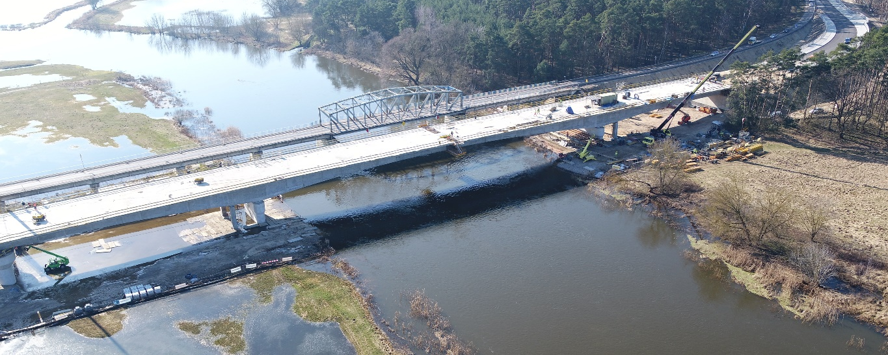
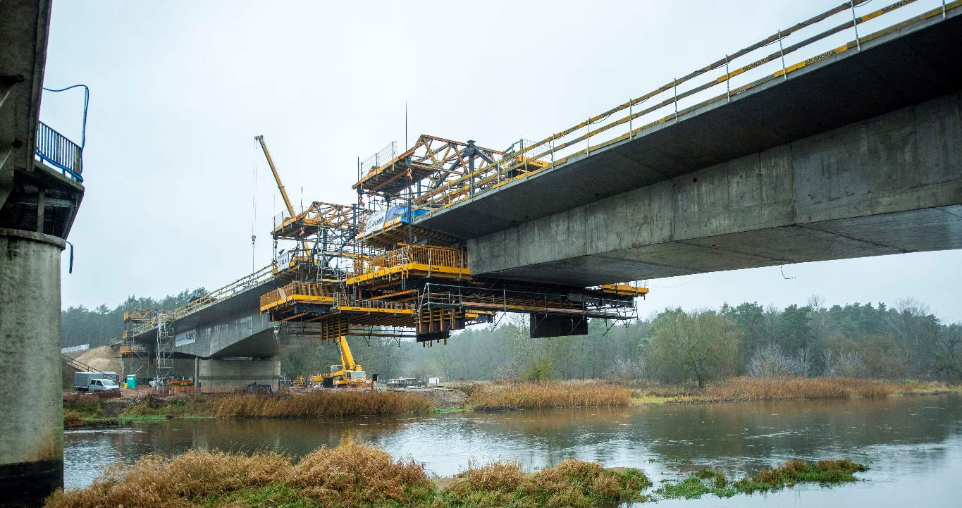
Bridge across Warta river near Rogalinek
Most přes řeku Warta u Rogalinku
Autoři článku:
Leszek Gawel, Remigiusz Grodzicki
Přednášející:
Bohuslav Slánský
Skanska Central Europe,
Civil Branch Poland

Slide 2
Obsah prezentace:
Obecné informace o projektu
Původní most
Investorský návrh
Zhotovitelský návrh
Výstavba
Rozdílné přístupy v PL

Slide 3
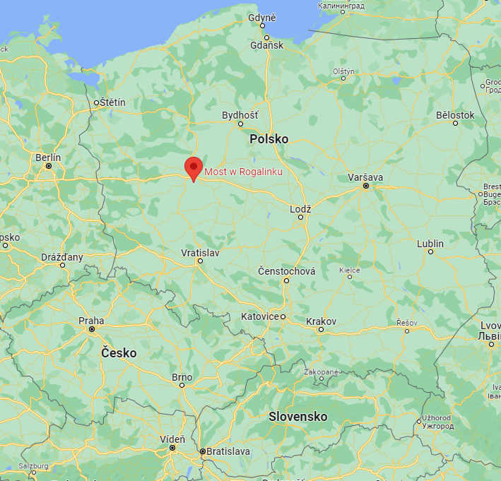
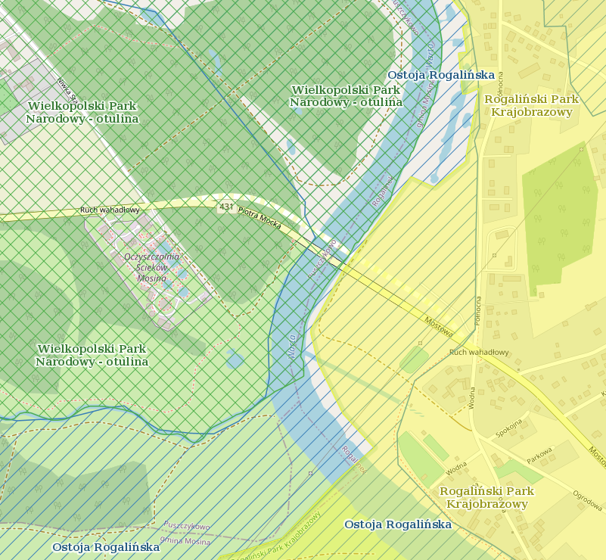
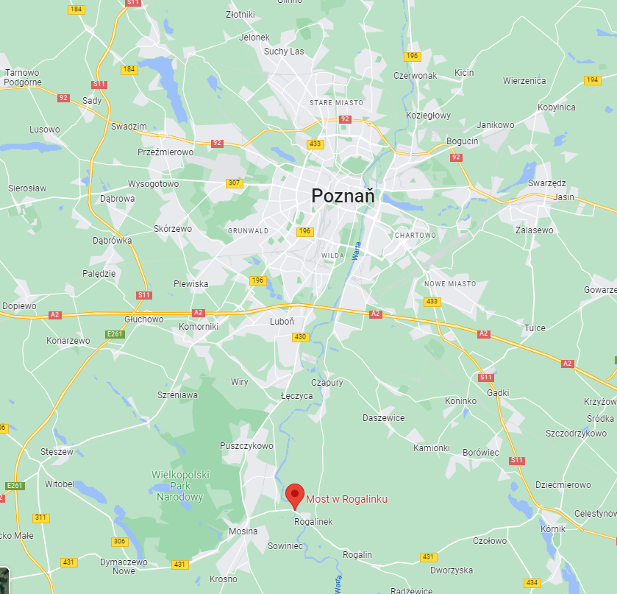
O projektu
Náhrada původní konstrukce
Vojvodská silnice č. 431
20 km od Poznaně
Náklady 50 mPLN ≈ 270 mCZK
Kofinancováno z EU
Národní Park, Natura 2000, Krajinný Park
Notes:
hodně kontrol
50 m PLN, původně 51,4 m PLN

Slide 4
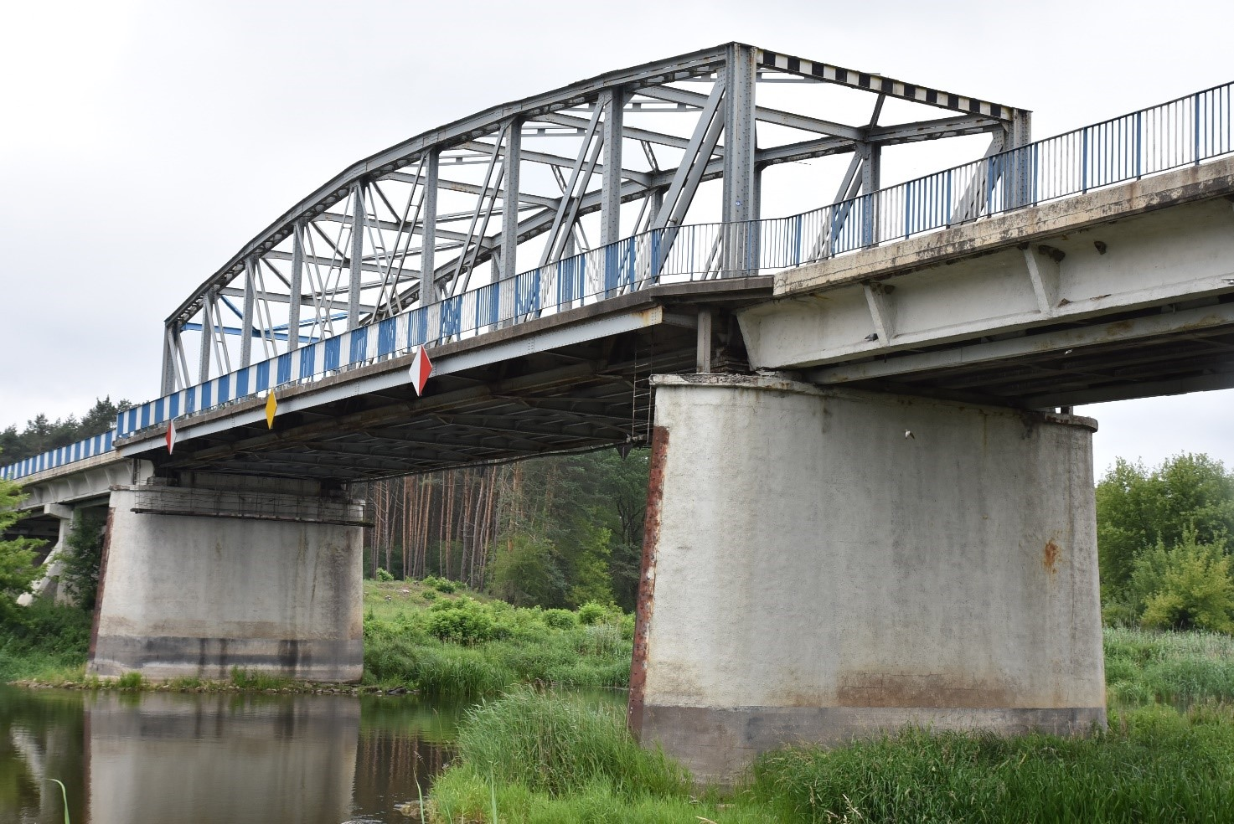
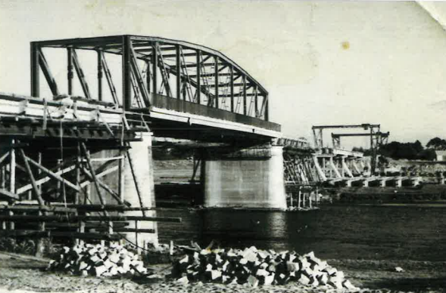
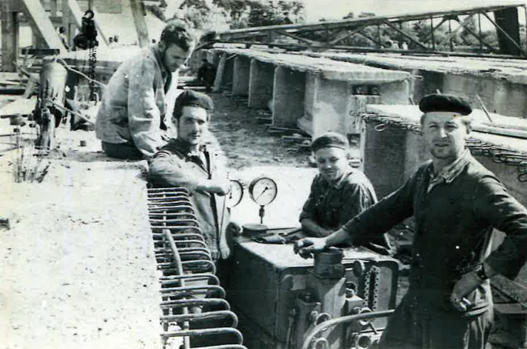
Původní most
Výstavba 1960 (NK)
OK hl. pole
navazující pole beton-beton
2 pilíře v korytě řeky
max. 20 t
velmi špatný technický stav
chybějící bezp. opatření ŽP
chybějící prostor pro cyklisty
Notes:
180 tun oceli
pilíře vystavěny před WW2
navazujíccí pole – nosníky 20 m, předem předpjaté, vyráběné na místě stavby.

Slide 5
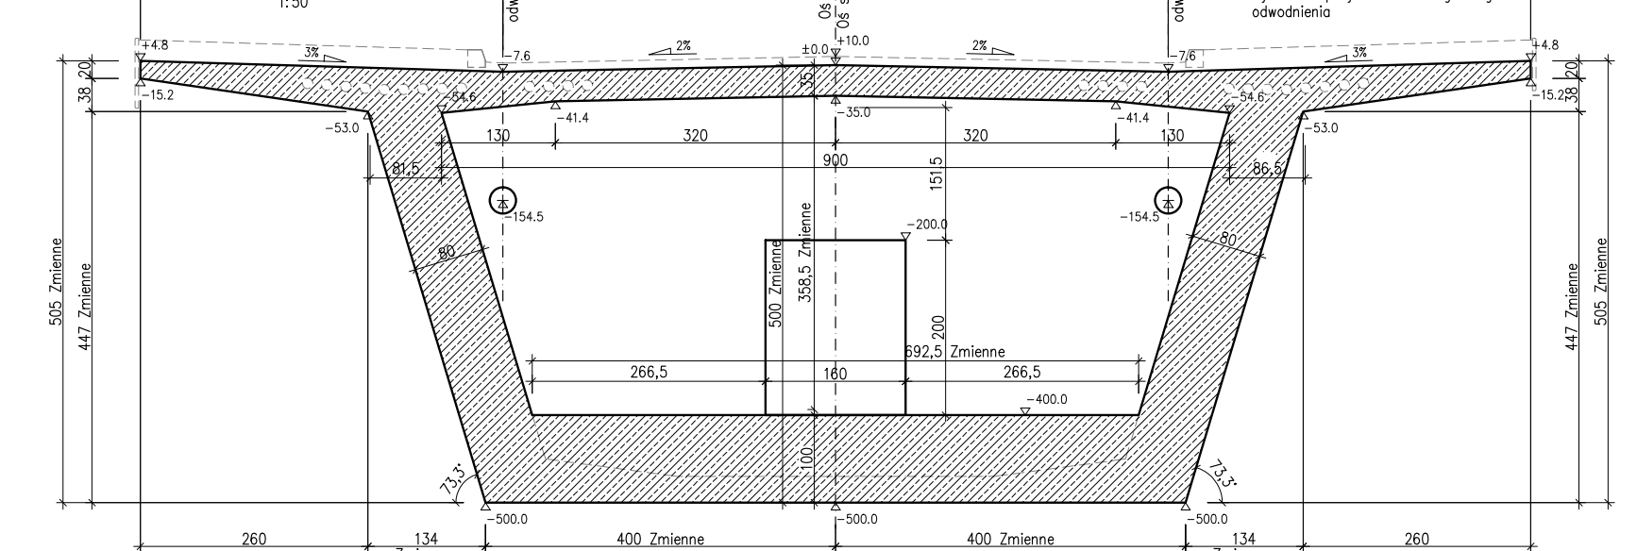
Investorský návrh
6 polí 50+100+50+45+45 m
hlavní pole: OK + beton
navaz. pole: bet. komora
předpolí: bet. 3-trám
montáž ze soulodí
beton: 2500 (+1100 m3)
ocel kční: 750 t
ocel bet: 715 (+ 200 t)

Slide 6
Investorský návrh
BETONOVÁ KOMORA
OCELO-BETONOVÁ KOMORA
BETONOVÁ KOMORA
BETONOVÁ KOMORA
BETONOVÝ TROJTRÁM

Slide 7
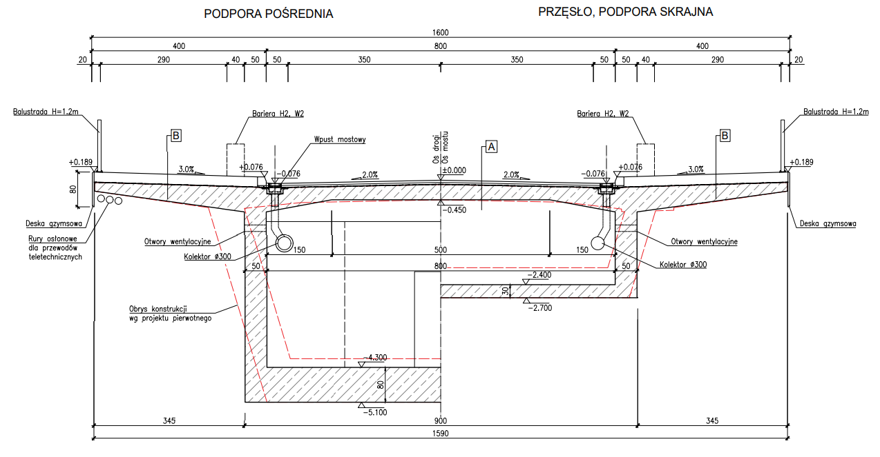
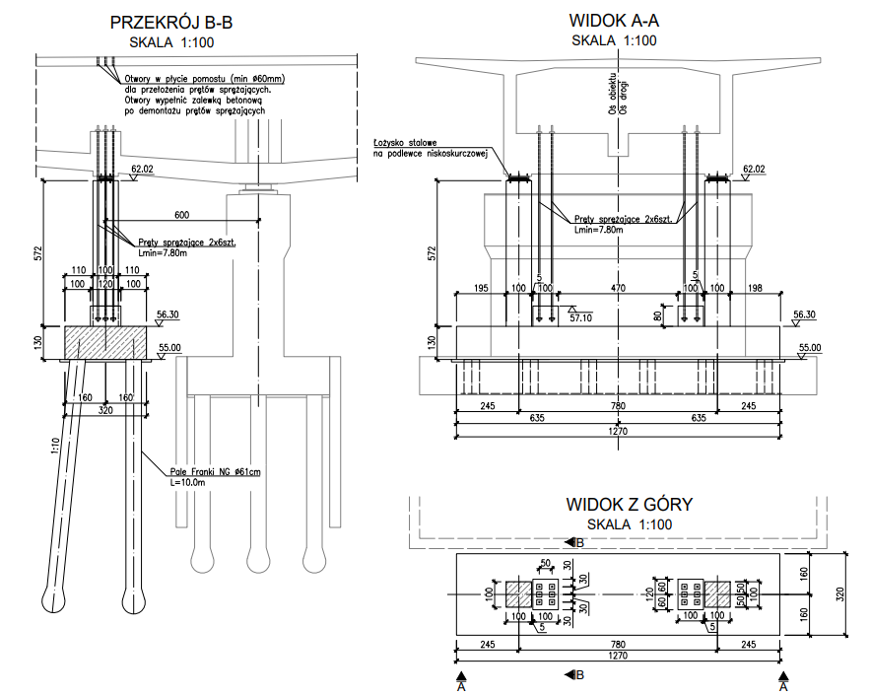
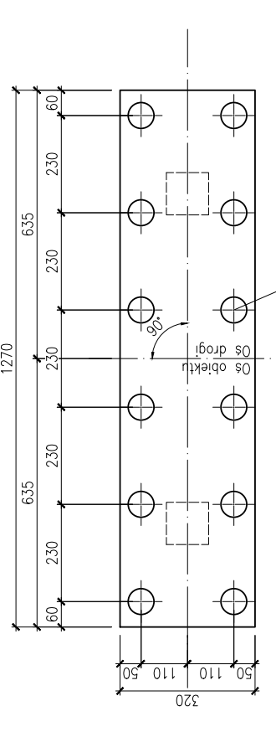
Zhotovitelský návrh
montáž NOK nebyla možná
stejné délky polí
letmá betonáž pro 3 pole
předpolí – návrh ponechán
změna založení
beton: 2800 m3 ↗ 12%
ocel kční: 0 t ↘ 100%
ocel bet: 790 t ↗ 11%
Notes:
pro soulodí bylo třeba minimálně 2,0-2,2 m
max. 1,8 m (místně). Většinou do 1,5 m.

Slide 8
Zhotovitelský návrh
BETONOVÁ KOMORA
BETONOVÁ KOMORA
BETONOVÝ TROJTRÁM

Slide 9
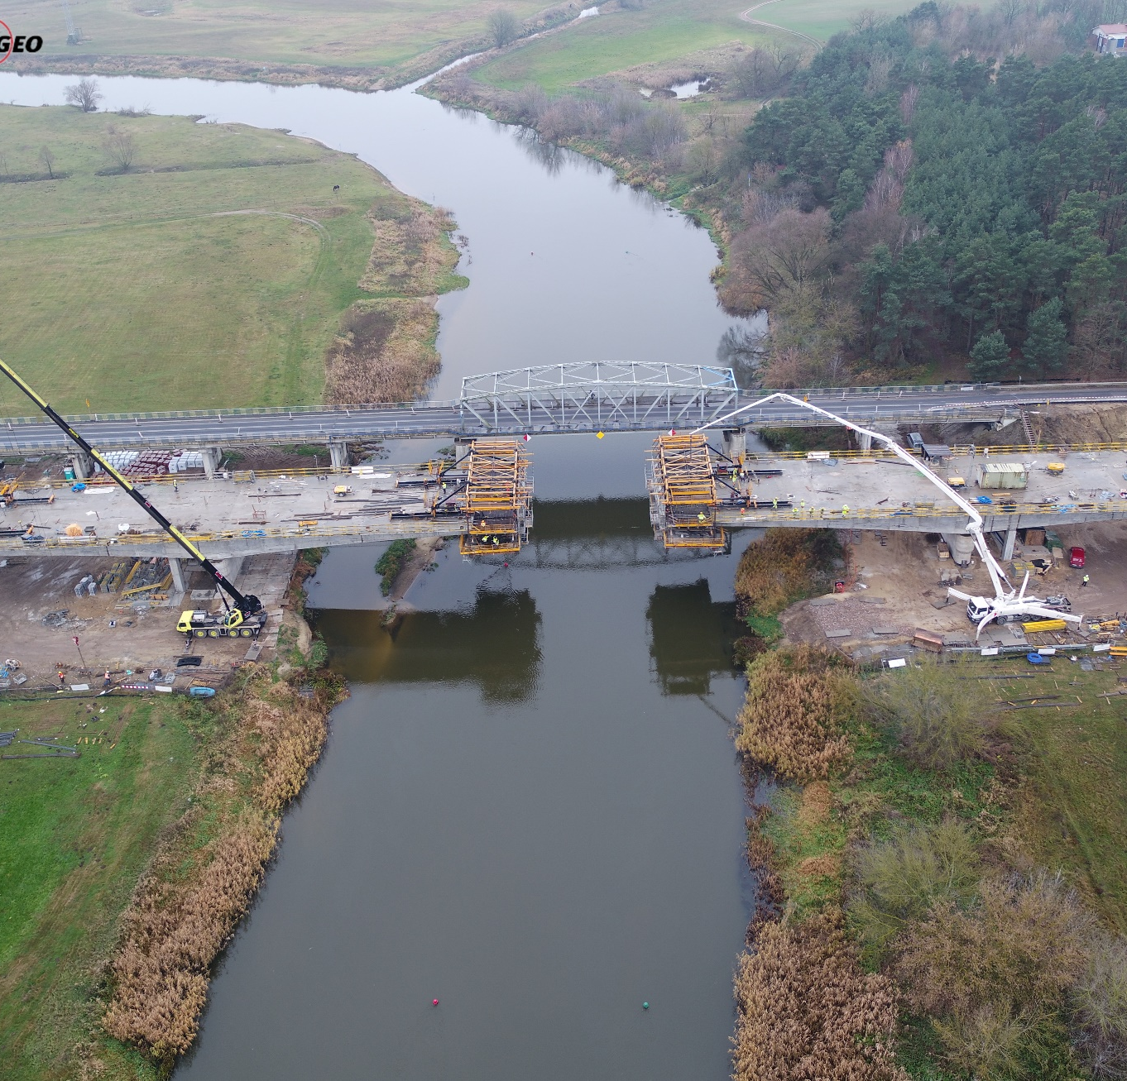
Zhotovitelský návrh
ZHODNOCENÍ:
Zjednodušení výstavby
Jeden hlavní materiál
Nižší stavební náklady
Nižší provozní náklady
Zajištění možnosti čerpání financování z EF
Bez zásahu do SP / ŽP / VZ
Notes:
cena oceli

Slide 10
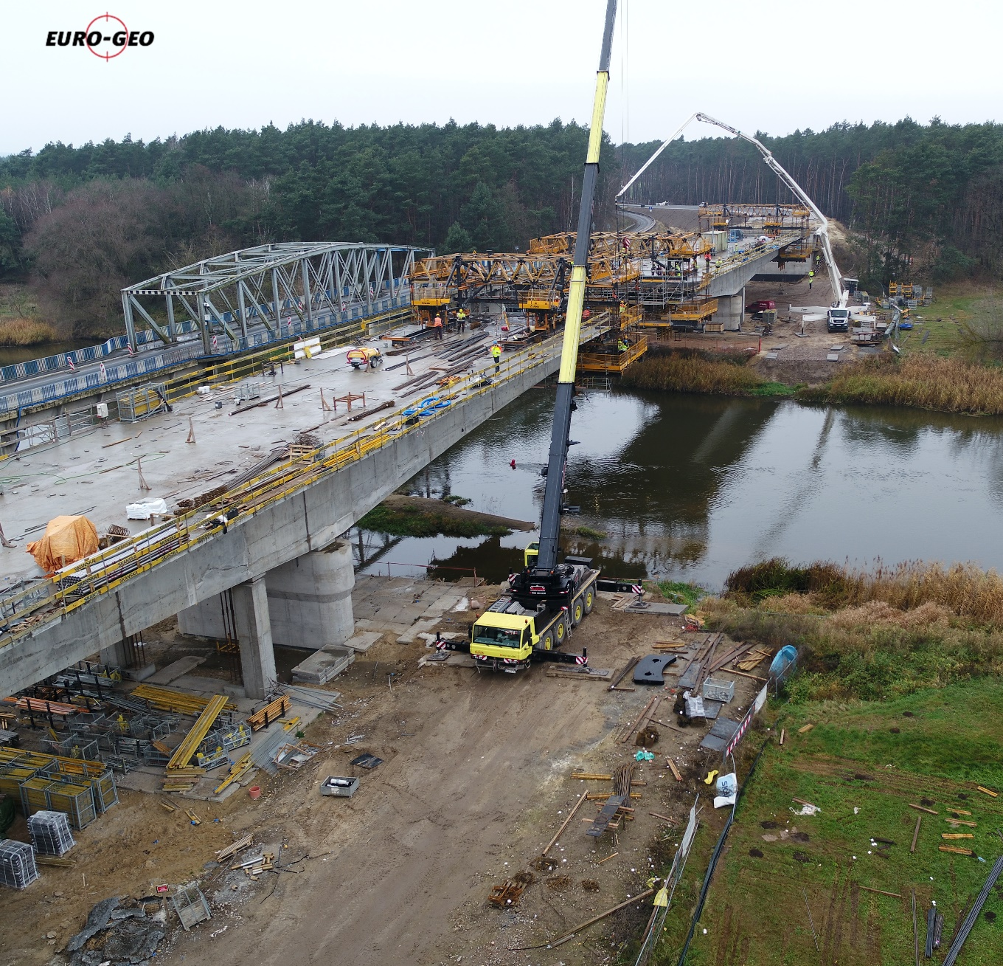
Výstavba
veřejná soutěž 09.2019
potvrzení vítěze 03.2020
zahájení prací 07.2020
dok. hl. prací
předání mostu
dokončení 10.2022
typická lamela 10/20 dní
Notes:
zdržení v zimě:
pomalý náběh předpětí (+ 2,5 dne)
zdržení dodávek materiálu (předp. ocel)
covid
nižší efektivita
celkově 3 měsíce zpoždění

Slide 11
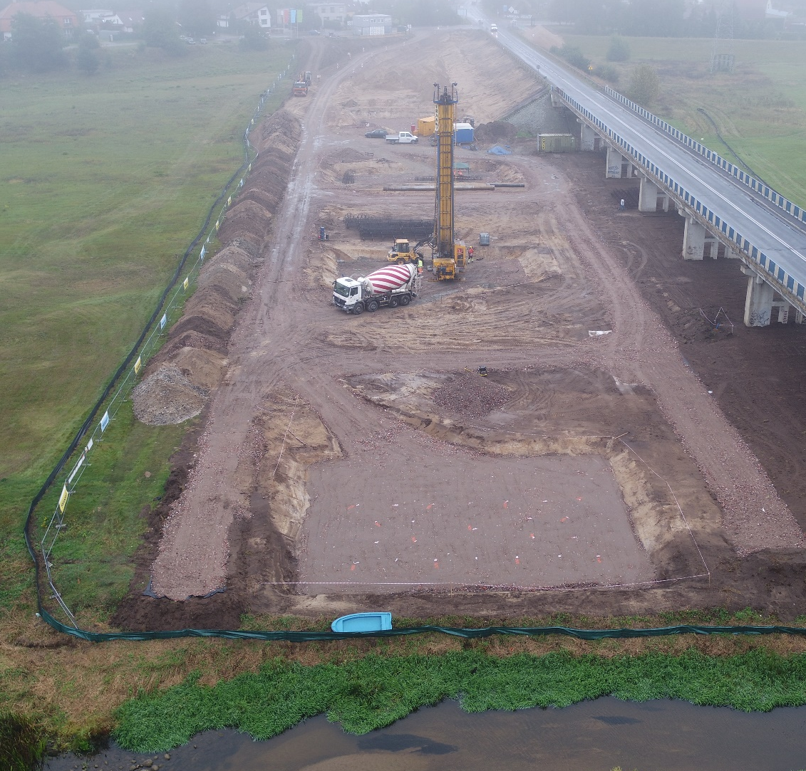
Výstavba
Notes:
říjen 2020
běhěm čekání na projekt NK (6 měs) byly zhotoveno založení, opěry, podpoěry a 3-nosníkové předpolí

Slide 12
Výstavba
Notes:
Květen 2021

Slide 13
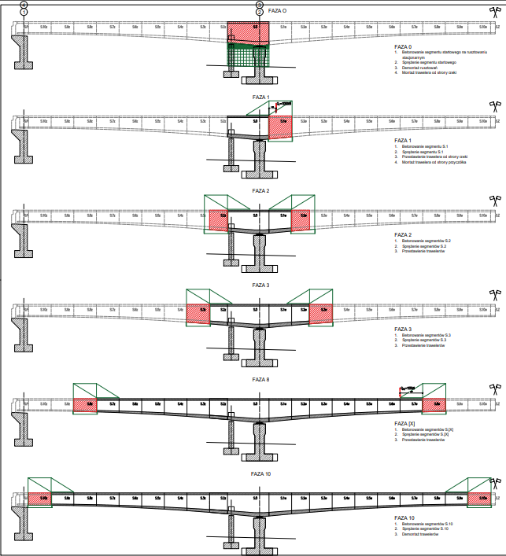
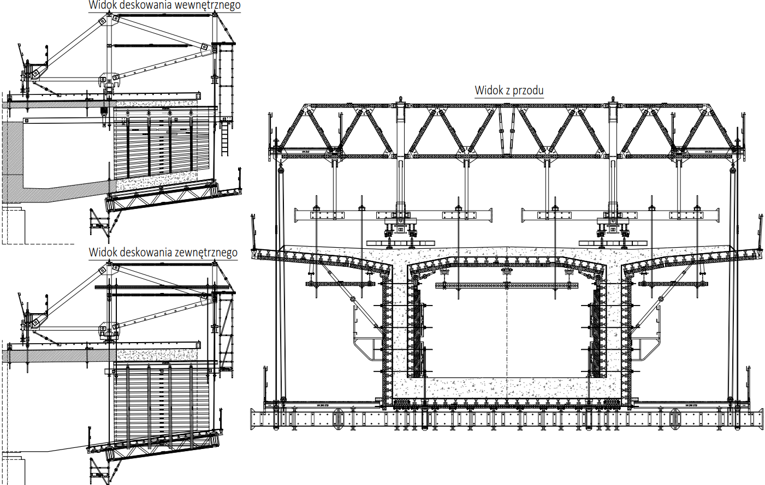
Výstavba
Notes:
vozík ULMA
75 t/ vozík
4 páry
SEGMENTY
70-120 m3 / segment
40 segmentů
délka 4,5 m

Slide 14
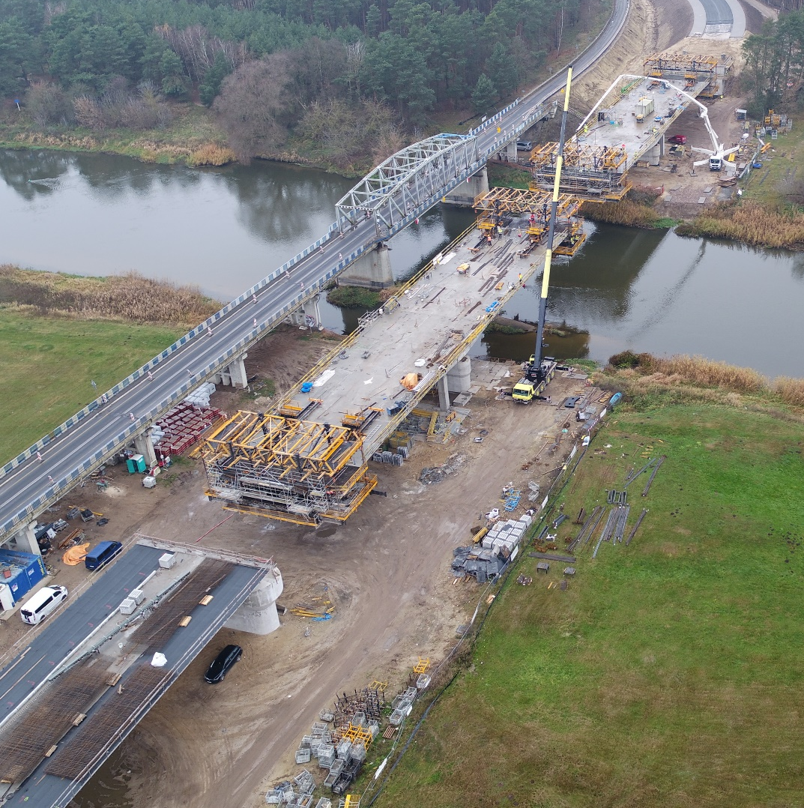
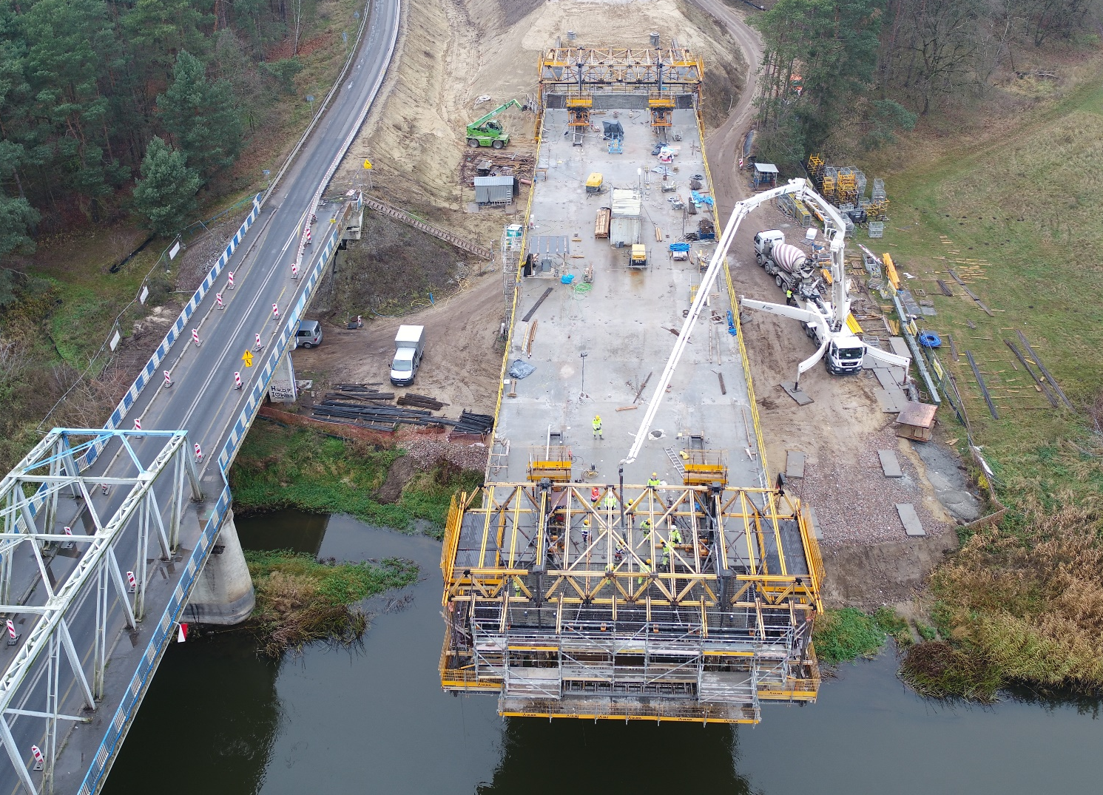
Výstavba
Notes:
listopad 2021

Slide 15
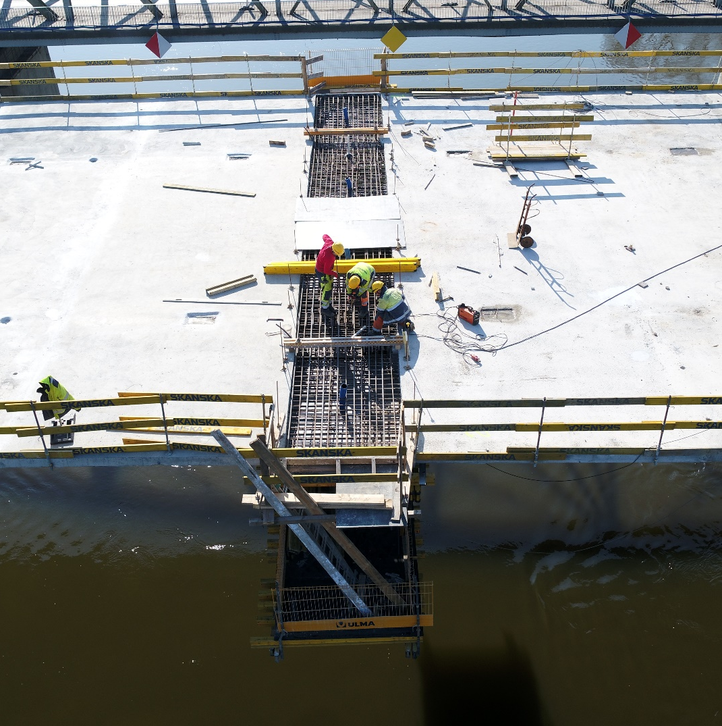
Výstavba
Notes:
březen 2022

Slide 16
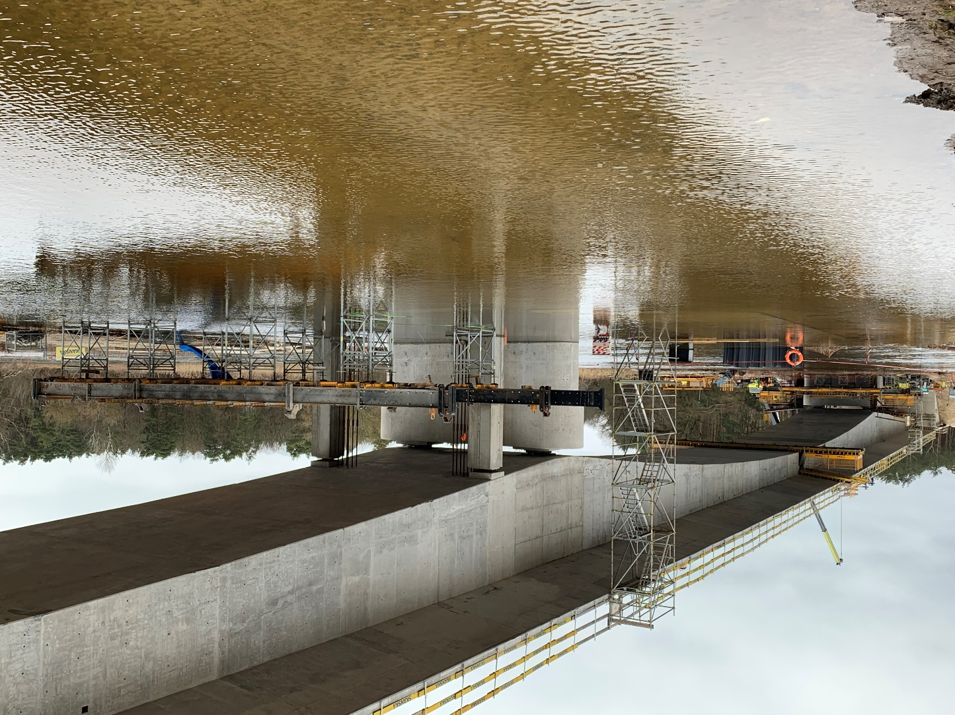
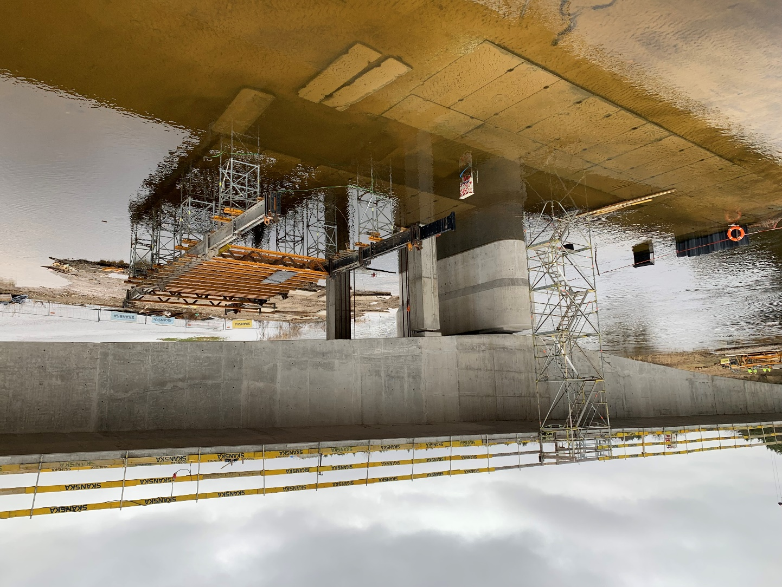
Výstavba
Notes:
březen 2022

Slide 17
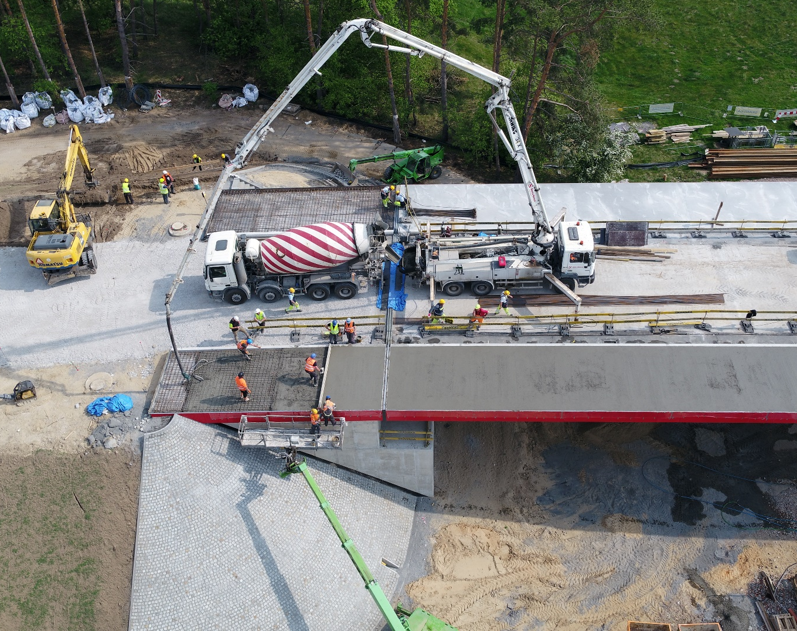
Výstavba
Notes:
květen 2022

Slide 18
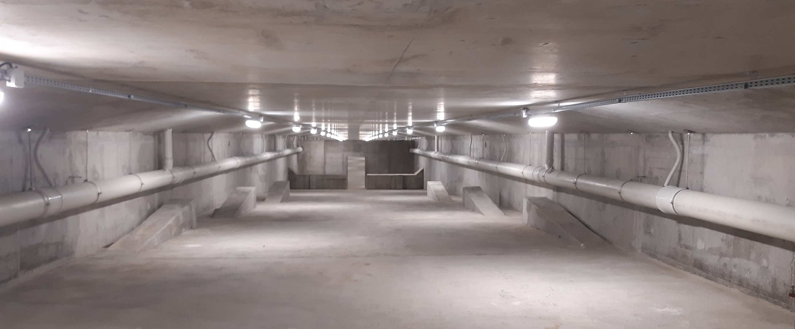
Výstavba
Notes:
červen 2022

Slide 19
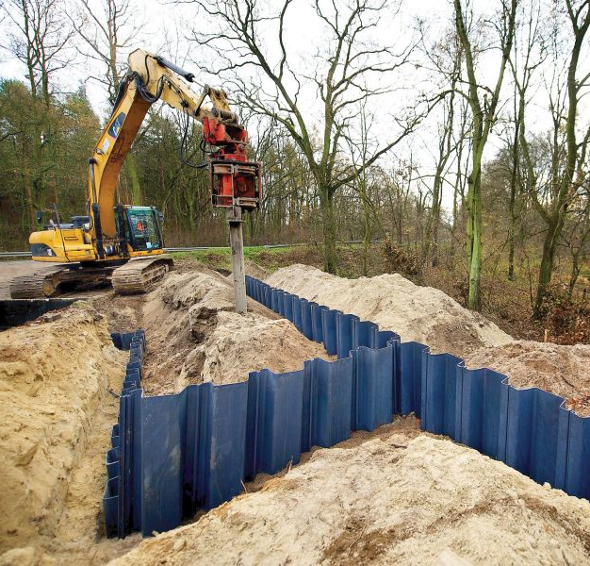
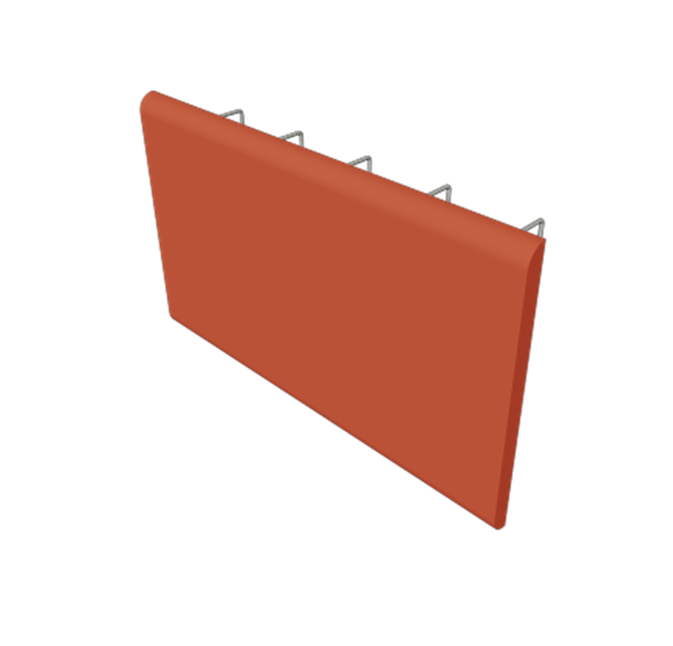
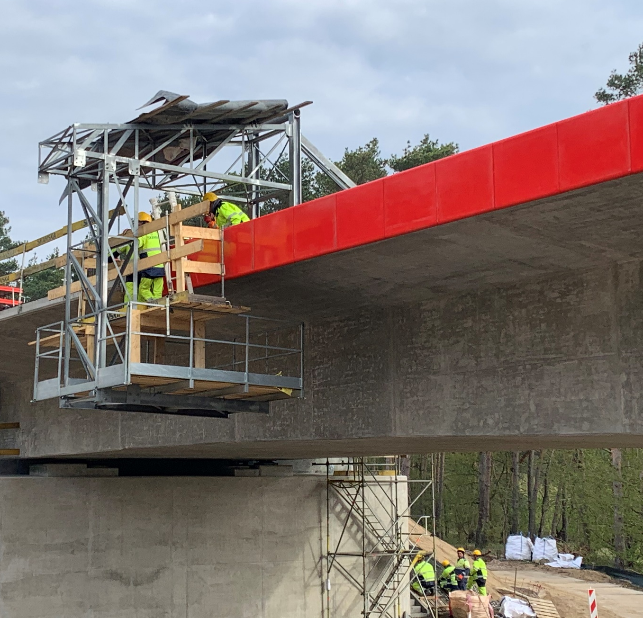
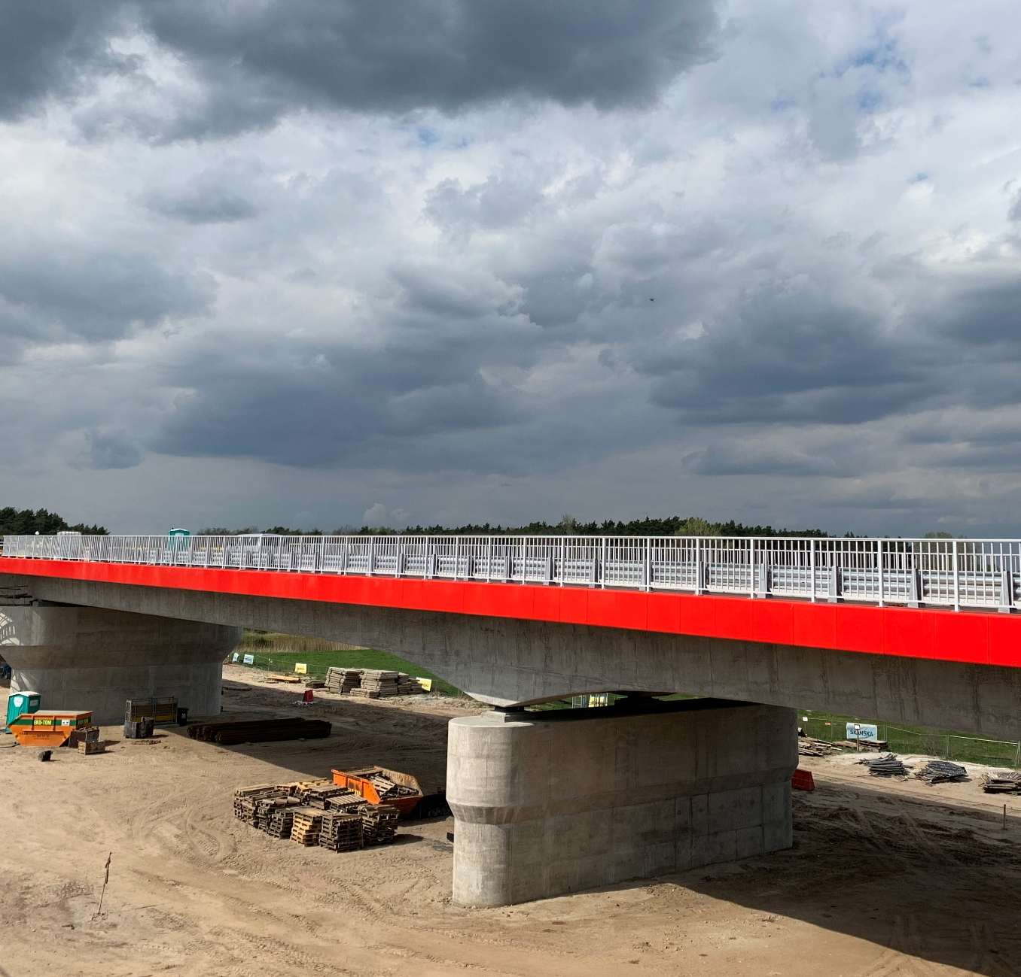
Rozdílné postupy v PL
plastové štětovnice
římsové polymerbetonové / sklolaminátové prefabrikáty
hlubinné zakládání

Slide 20
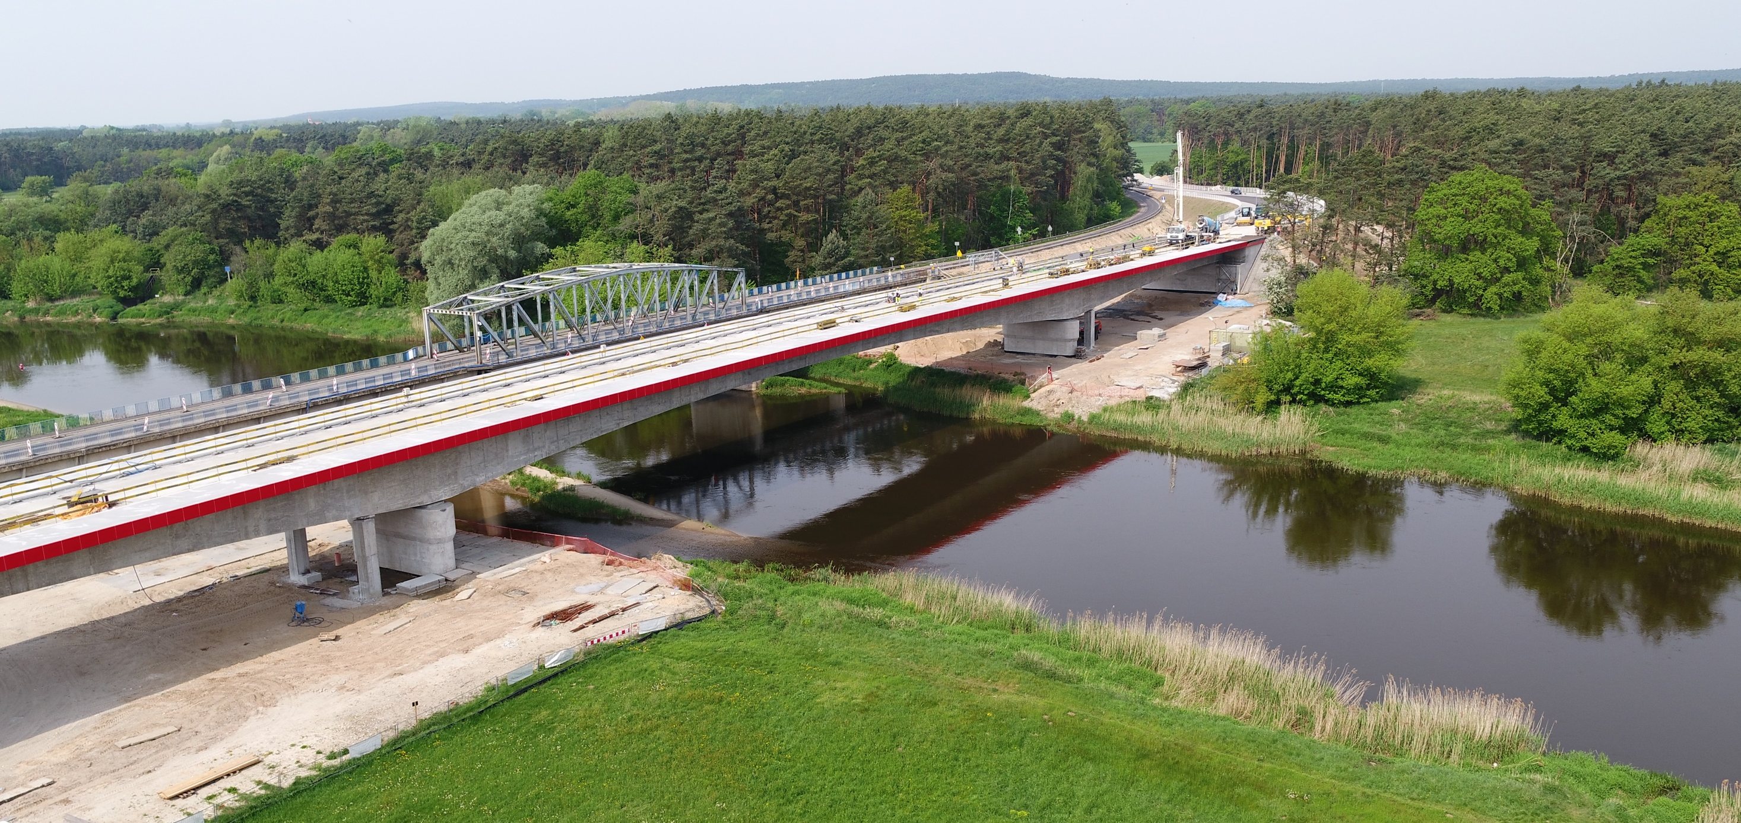
Děkuji vám za pozornost.
Leszek.Gawel@skanska.pl
Remigiusz.Grodzicki@skanska.pl
mosty@skanska.cz

